Slide 1
ШТА ИНТЕРНЕТ ЗНА О НАМА?
Аутори:
Стојан Лакић и Душан Мађар IV 1
ТШ „9. мај“ Бачка Паланка
Датум: 3.10.2021.
Ментор: Светлана Ерцег

Slide 2
Садржај
Како интернет добија наше информације?
Шта се дешава са тим информацијама?
Шта је приватност?
Ризици приватности на интернету
Потенцијалне претње
Шта се дешава када приступимо интернету – сервери
Kо памти наше локације?
Kако се чувају подаци на друштвеним мрежама?
Лозинке
Добар пример праксе
Иновација
Закључак
Литература
Биографија

Slide 3
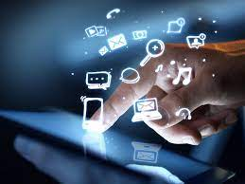
Како интернет добија наше информације?
Подешавање налога на мрежи
Куповина у продавници на мрежи
Региструјте се за такмичење
Учествујете у анкети
Преузмите бесплатан софтвер
Сурфовање вебом
Ако користите апликацијe на рачунару или мобилном уређају
Када објавите фотографију или статус на друштвеним мрежама

Slide 4
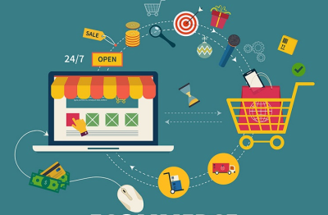
Шта се дешава са тим информацијама?
Microsoft и друга одговорна предузећа користе ваше личне информације да би побољшале ваше искуство са својим производима и услугама
Пример:
Тако што вам помажу да довршите трансакцију, запамтите жељене поставке или испоручите персонализовани садржај и специјалне понуде.

Slide 5
Шта је приватност?
Приватност на интернету укључује право на личне информације у вези са чувањем, употребом, обезбеђењем од трећих лица и приказивање личних информација преко интернета.
Право на заштиту личних података и приватности јесте једно од основних људских права.

Slide 6
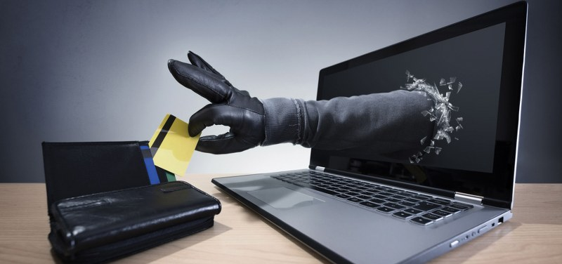
Ризици приватности на интернету
У данашњем времену напредне технологије, милиони људи су предмет приватних претњи.
Компаније нису ангажоване само да посматрају шта посећујете на интернету, већ да инфилтрирају информације и шаљу рекламе засноване на вашој историји претраживања.
Људи праве налоге на Фејсбуку, уносе информације са кредитних картица на разним веб страницама.

Slide 7
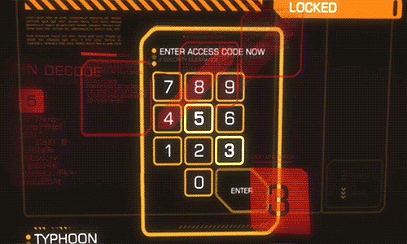
Потенцијалне претње
Облици претњи на интернету:
Малвер (Malware)
Спајвер (Spyware)
Веб буба (bag)
Фишинг (Phishing)
Фарминг (Pharming)

Slide 8
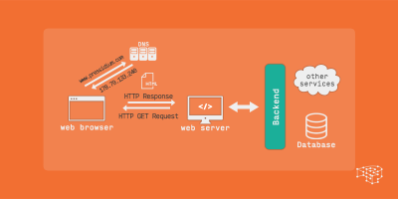
Шта се дешава када приступимо интернету - сервери
1.
Прво се позива софтверски модул
2.
Затим се покреће веза са IP адресом
3.
Све важне операције се извршавају у
Милисекундама
4.
HTML страница се приказује на екрану

Slide 9
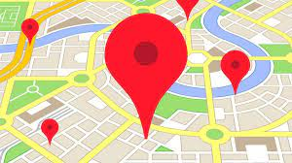
Kо памти наше локације?
Google location history је поставка на нивоу google налога која памти где сте били сваким мобилним уређајем на којем сте пријављени на свој google налог.
Гугл поседује могућност за коју много људи не зна а то је да памти места на којима су корисници били, чак и ако су они искључили ту могућност.

Slide 10
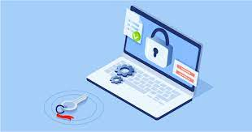
Kако се чувају подаци на друштвеним мрежама?
- Имајте на уму да је интернет јавни простор и да су лични подаци који се на њему објаве јавно доступни.
- Приватност на интернету једнако је важна као и ван њега: оно што не бисте поделили са странцем на улици, немојте ни на интернету.
- Делите личне податке само са блиским особама, немојте их делити са особама које не познајете изван интернета.
- Упознајте се са условима коришћења и политиком приватности пре него што почнете да користите било коју платформу, апликацију или сервис на интернету.

Slide 11
Лозинке
Лозинке су квалитетан и базични начин заштите података и остваривања права приступа, но с годинама полако губе своју моћ.
Начини како на одговарајући начин заштитити своје лозинке:
Дефинишите јаку лозинку
Различите лозинке за различите рачуне
Користите двоструку проверу где је то могуће
Биометрија за већу сигурност
Немојте делити своју лозинку
Размислите о коришћењу управитеља лозинкама

Slide 12
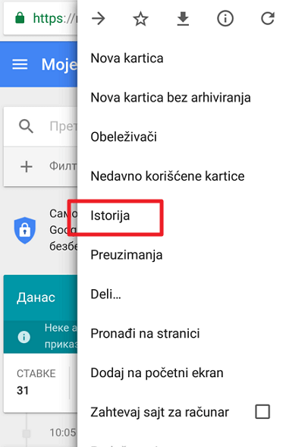
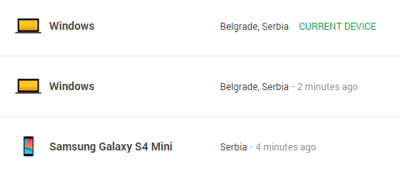
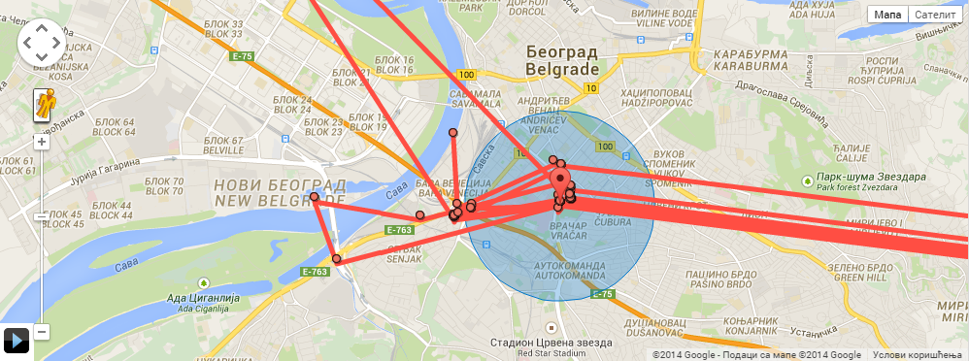
Добар пример праксе
Прати и уређаје преко којих смо се логовали на свој Гоогле налог.
Гоогле прати нашу историју претраживања и на основу тога зна какве рекламе да нам избацује.
Интернет прати нашу историју претраживања као и локацију,тјст. места на којима смо били или се тренутно налазимо.

Slide 13
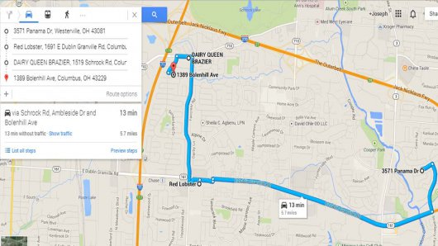
Иновација
Гугл би требао да помоћу већ постојеће опције праћења локације запамти које продавнице и места смо посећивали и на основу тога нам приказује рекламе и садржај везан за та места.

Slide 14
Закључак
-Све у свему оно што интернет зна о нама је вероватно много више од очекивања његових корисника, као што смо овде навели интернет зна велику количину информација о нама некад чак и оне које можда не би требао, али како они наводе користе те информације ради побољшања нашег времена проведеног на интернету.
-На интернету треба бити пажљив, треба да пазимо коме дајемо личне информације и податке, да не би доспеле у погрешне руке.

Slide 15
Литература
Материјал из презентације је доступан на следећим линковима:
-https://support.microsoft.com/sr-latn-rs/windows/za%C5%A1tita-privatnosti-na-internetu-ffe36513-e208-7532-6f95-a3b1c8760dfa
-https://sr.wikipedia.org/sr-el/%D0%9F%D1%80%D0%B8%D0%B2%D0%B0%D1%82%D0%BD%D0%BE%D1%81%D1%82_%D0%BD%D0%B0_%D0%B8%D0%BD%D1%82%D0%B5%D1%80%D0%BD%D0%B5%D1%82%D1%83
-https://pressidium.com/blog/2016/how-the-web-works-what-happens-when-you-visit-a-url/
-https://pcchip.hr/softver/sigurnost/kako-zastiti-lozinke-na-internetu/
-https://support.google.com/accounts/answer/3118687?hl=en#:~:text=Location%20History%20is%20a%20Google%20Account%E2%80%93level%20setting%20that,and%20The%20device%20has%20Location%20Reporting%20turned%20on

Slide 16
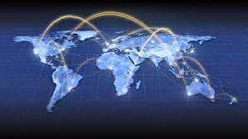
...
Почетком настанка, интернет се само користио у сврхе заштите, док је данас што због потреба школовања, забаве или пословања, постао део свакодневнице. Тачније, не само да је део свакодневнице, већ и део живота већег дела популације.Самим тим је теже и компликованије заштитити своју приватност него што је то био случај раније.

Slide 17
ХВАЛА НА ПАЖЊИ!

